Slide 1
アルコール手指消毒が最強
サージカルマスク
フェイスシールド

Slide 2
扉を通る前後で
必ず
アルコール消毒！

Slide 3
利用者さんに触れる前
利用者さんに触れた後
利用者さんの身の回りに触れた後
手袋・ガウンを抜いだ後
最強の防御術
アルコール手指消毒
手袋で触れたあとは、手袋を脱いでからアルコール手指消毒する。
手袋は毎回捨てましょう。手袋は消毒できません。

Slide 4
自分の首から上に触れる前
→ 手指消毒
手袋・ガウンを脱いだ後
→ 手指消毒
手袋は消毒できません。手袋は毎回捨てましょう。
手袋を脱いでからアルコール手指消毒する。

Slide 5
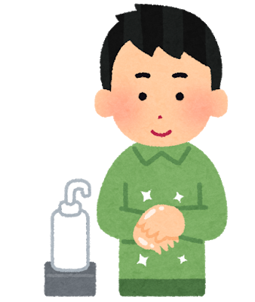
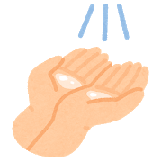



必ず手の消毒をしましょう
・ワンプッシュ最後まで消毒液を手に取る
・指の間までよくこすり合わせる

